Slide 1
PUZZLEMEISTER
WYNIKI KONKURSU JĘZYKA NIEMIECKIEGO

Slide 2
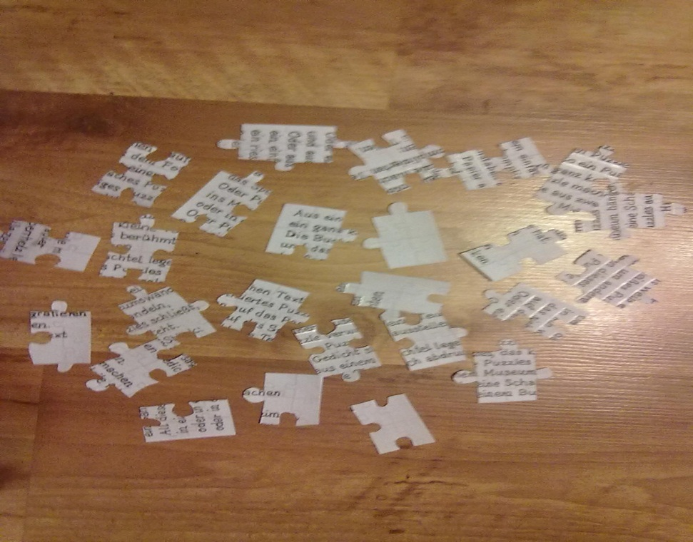
O KONKURSIE
KAŻDY Z UCZESTNIKÓW OTRZYMAŁ ZESTAW PUZZLI DO UŁOŻENIA

Slide 3
Zadania do wykonania to:
Po ułożeniu puzzle należało nakleić na kartkę A4,
a następnie wykonać jedno z trzech zaznaczonych zadań.
Na wykonanie całości uczniowie mieli dwa tygodnie.

Slide 4
A oto wasze interpretacje zadań:
Nakleić litery na papier, a papier na sklejkę ( płytę pilśniową), a następnie porozcinać sklejkę na małe części (puzzle).
Rozsypać stertę puzzli i zrobić jej zdjęcie, po czym ze zdjęcia wykonać puzzle.
Wykonać białe puzzle, które otaczają inne puzzle, na których jest napisany ten sam tekst, który uczestnicy otrzymali do ułożenia.

Slide 5
Praca nr 14 praca nr 10

Slide 6
.
Praca nr 18
Praca nr 17

Slide 7
Praca nr 21 praca nr 7

Slide 8
Praca nr 16 praca nr 19

Slide 9
Praca nr 13
Do konkursu zgłosiło się 22 gimnazjalistów.
9 z nich oddało pracę w wyznaczonym terminie.
Tekst zadania konkursowego okazał się trudnym, ale znalazły się osoby, którym nie sprawił on żadnych trudności i takie, które zrozumiały go w znacznej części.
Uczniowie, którzy chcieli ułatwić sobie zadanie (Internet pracuje, a ja korzystam) nie byli brani pod uwagę w ocenie końcowej.

Slide 10
Wyróżnienie otrzymuje praca nr 16
Za poprawną interpretację zadania drugiego przyznane zostało wyróżnienie……

Slide 11
Najlepszą pracą okazała się……..

Slide 12
Praca nr 13

Slide 13
Rozalia pieczonka
Gratuluję zwycięzcy

